Slide 1
환경재료학 개론
제 3 편 환경재료로서의 목재
제 3장 클린에너지

Slide 2
현재까지 목재연료
개요
- 목재는 오랬동안 연료로 이용
- 지구상에서 생산된 목재의 총수요량 중 절반은 연료로써 이용
- 목재가 연료로써 애용되는 이유
* 보속생산이 가능하고 어디서나 쉽게 얻을 수 있음.
* 회분함량이 적고 목재를 완전 연소하면 물과 이산화탄소만 생성
* 다른 유기화합물이 연소될 때 문제가 되는 Nox, SOx가 발생되지 않음.
* 발생되는 이산화탄소는 수목으로 다시 흡수되는 생태 순환
- 단점: 목재는 넓은 지역에 분산, 부피가 커 운반과 취급에 어려움, 단위중량당 발열량이 낮음. 함수율에 따라 열량이 더 적어짐.

Slide 3
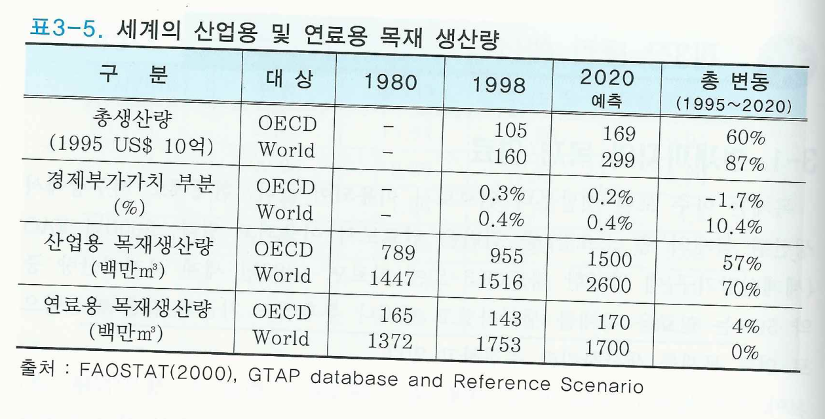
목재 생산량
목재 생산량

Slide 4
현재까지 목재연료
발열량
- 1g의 목재를 완전히 연소시켰을 때 발생되는 열의 양 (단위: kcal/kg, cal/g)
- 목재의 발열량: 4,500~5,000kcal/kg (평균 4,700kcal/kg)
- 수종과 함수율에 따라 다르며, 침엽수재의 평균 발열량 (5,000kcal/kg)은 활엽수의 평균발열량 (4,500kcal/kg)보다 높음.
- 추출물: 송진의 발열량이 8,500kcal/kg으로 높은 편 (소나무류와 같이 수지를 지니는 침엽수재는 높은 발열량을 지님.)
- 건조한 봄에 소나무 산림에 불이 나면 쉽게 진화가 안되는 이유
- 리그닌이 많을수록 발열량이 높음 (리그닌: 6,100 kcal/kg, 셀룰로오스: 4,150~4,350kcal/kg).

Slide 5
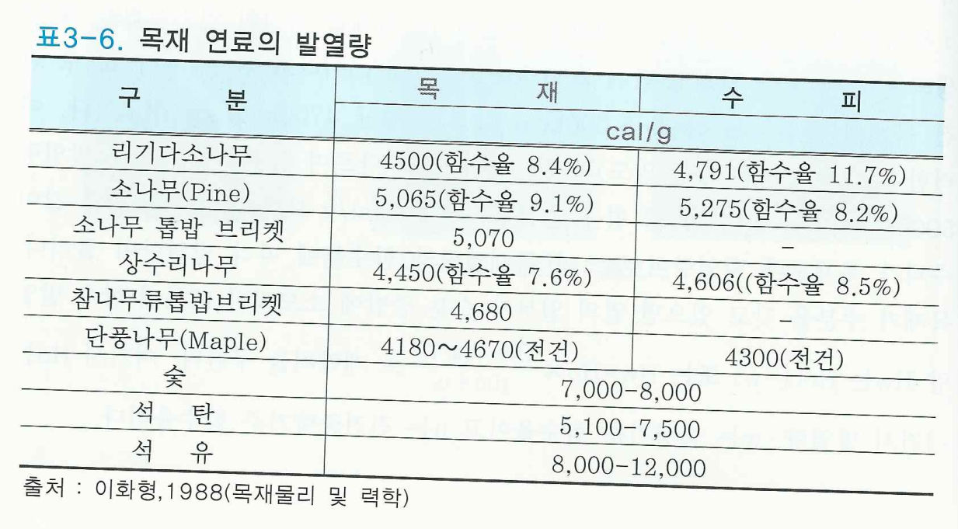
현재까지 목재연료
발열량

Slide 6
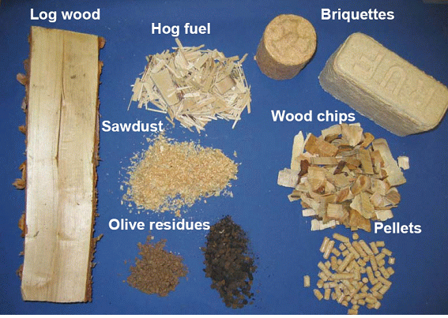
현재 세계적으로 유통되고 있는 목질계 고체바이오연료

Slide 7
현재까지 목재연료
고체 연료
- 우수한 발열량을 갖는 목재는 함수율이 높을수록 발열량이 떨어지므로 장작이나 톱밥 등의 고체 연료는 직접 연소를 위해서 특수보일러를 사용
- 톱밥탄 (wood briquette), 펠릿과 같은 형태로 제조한 고형화 연료 또는 숯을 만들어 이용
- 숯은 고체연료지만 발열량은 석유의 70~80%에 달함.
- 생물계 폐기물과 플라스틱 폐기물을 활용한 혼합 고형 연료는 목재 발열량의 1.5~2배

Slide 8
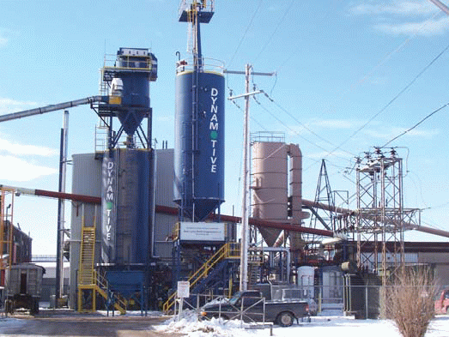
캐나다 Dynamotive사의 바이오오일 플랜트

Slide 9
현재까지 목재연료
액체 연료
- 목재를 열분해한 생성물인 연료유, 알콜, 발효에 의한 에탄올
- 목재 칩을 고온, 고압하에서 직접 액체 연료화
- 목분을 물로 슬러지상으로 만들고 Ni 촉매와 수고를 환원제로 하여 350°C의 온도와 10.7MPa의 압력으로 반응시키면 30~40% 중유를 얻음.

Slide 10
현재까지 목재연료
기체 연료
- 목재를 열분해하면 고체, 액체, 기체 생성물 (수소, 일산화탄소, 메탄, 에틸렌 등)을 얻는데 온도와 산소양을 적절히 조절하면 가스 수율은 65%에 이름.
- 목재를 혐기성 발효시키면 메탄가스를 얻음.
- 발열량이 높고 수송이 간편하고 사용하기 편리

Slide 11
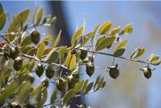
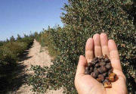
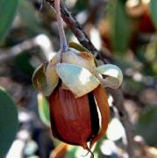
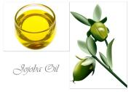
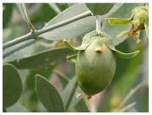

현재까지 목재연료

Slide 12
현재까지 목재연료
석유나무
- 석유식물로 hohoba의 종자에서 30~40%의 기름
- Blue coral: 열대의 볼모지에서 잘자라는 식물로 1정보당 1,560~3,130리터의 고형유
- Eucalypt 나무: 1ha 1,530~3,070리터의 액상기름과 2,820~5,640리터의 고형유를 잎이나 가지로부터 추출 가능하며 수량도 많고 생장면에서 아주 빨리 자라므로 가장 우수
- 이차대전 당시 일본은 국내 소나무 수지를 대규모로 채취 (14,000톤)하여 항공기 연료 및 윤활유로 사용하였는데 소나무 수지의 터르펜은 수소를 첨가하면 포화탄소로 되어 석유와 동일 성분이 됨.

Slide 13
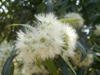

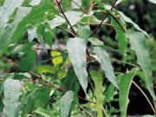
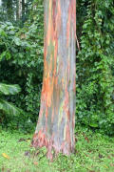
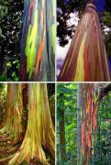
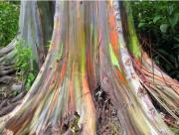
현재까지 목재연료

Slide 14
미래의 목재 에너지
목력발전
- 국내 화석연료의 비중은 85%, 이산화탄소 증가량 세계 1위
- 화석연료로 전기 생산 (55.6% 화력발전소, 42.5% 원자력발전소)
- 화력발전소의 문제점: 석유, 석탄, 천연가스와 같은 화석자원 이용, 이산화탄소 대량 발생에 따른 지구 온난화 현상 초래
- 원자력발전소의 문제점: 핵폐기물 처리 문제, 방사능 오염 등
- 목재의 장점: 재활용이 가능, 이산화탄소 재흡수
- 목재의 단점: 운반비용, 단위 중량당의 에너지가 화석 자원의 절반

Slide 15
미래의 목재 에너지
기력발전
- 보일러에서 나무를 태워 얻은 열에너지로 물을 가열하여 증기를 만들고 그 증기로 증기 터빈에 연결된 발전기를 통해 전력을 만드는 발전 방식
- 목재공장을 중심으로 많이 사용
가스발전
- 나무를 열분해해 가스를 발생시켜 이 가스에너지로 연소 발전하는 방식
- 가스 중에 불순물을 제거하는 장치가 별도로 필요하고 고가
- 소규모로도 고효율의 발전이 가능

Slide 16
미래의 목재 에너지
연료전지
- 가스에는 수소가 많이 포함되어 있어 연료전지로 이용 기대
- 연료전지는 수소와 탄소의 화학반응으로 전기를 만들고 반응 후에 물밖에 생기지 않는 청정 발전 방법
- 현재 수소의 대부분은 화석자원으로부터 만들고 있어 나무 연료 전지발전이 도입되면 꿈의 발전 시스템 확보 가능

Slide 17
목재 에너지 소비경향
자연에너지를 소규모, 지역분산
- 목재가 에너지 자원으로 주목 받는 이유
* 석유를 근원으로 하는 화석 자원의 고갈이 인식
* 목재생산과 에너지 이용을 함게 고려한 경우 에너지를 얻고 이산화탄소 순환이 이루어지는 이상적인 지구 온난화 방지대첵 마련
* 지속 가능한 사회에서의 이행이 싹트고 에너지원의 국산화, 지역화의 모색이 필요하고 가능하게 된다는 점
- 목재에너지 공급방법
* 폐잔재, 속성수 연료림을 사용
* 화석에너지에 대한 각종 세금 부과
* 직접 연소 외에 가스화, 석탄과 혼합, 펠릿화 등

